Slide 1
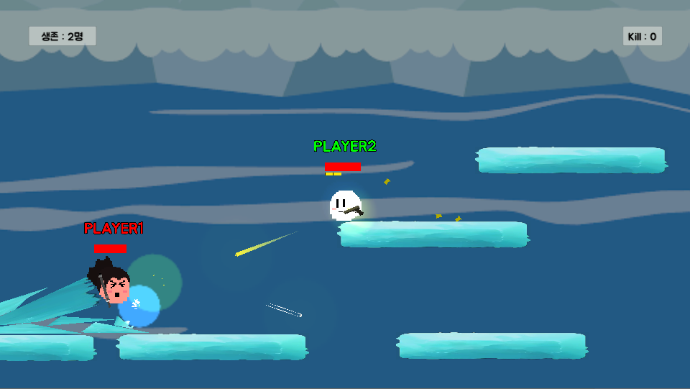
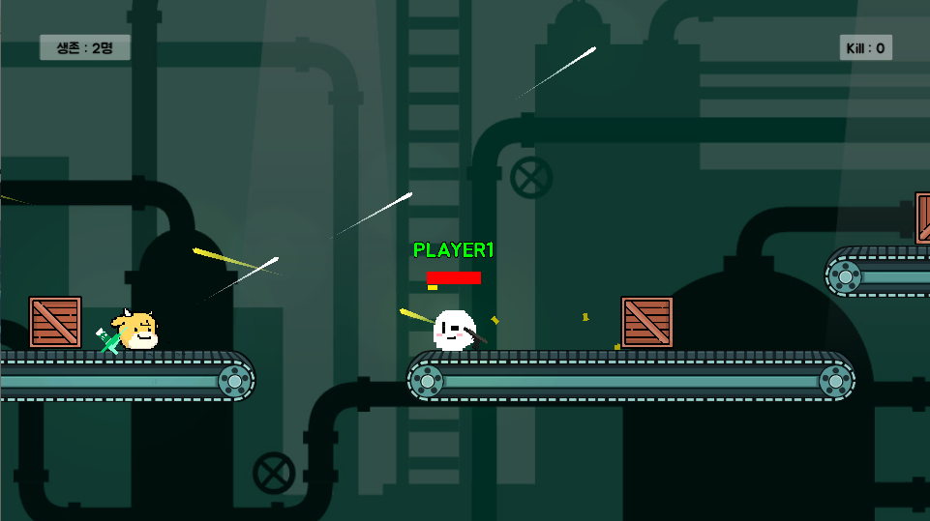
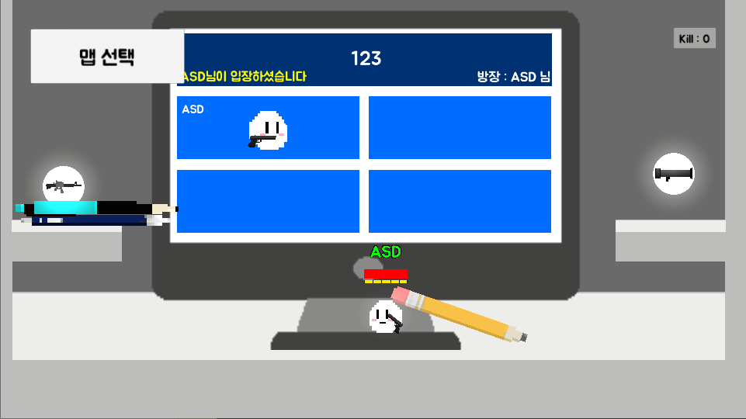
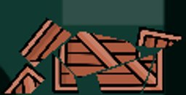

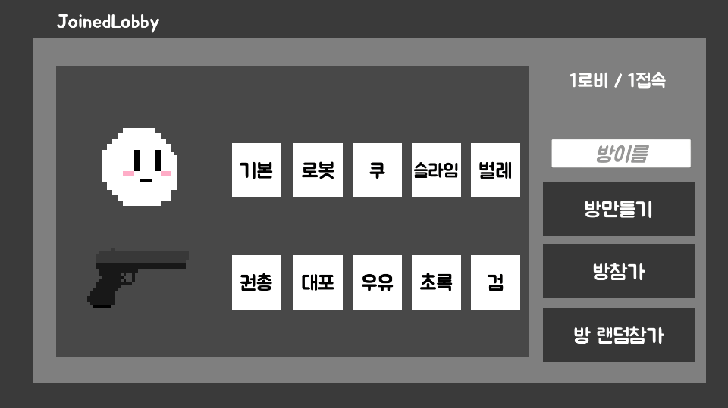
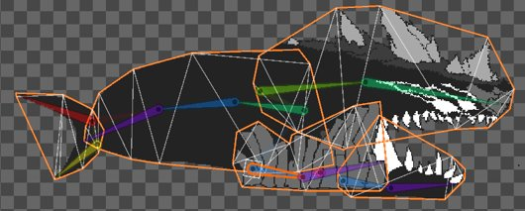
Dot Fighters
게임 개요
2. 로비 – 맵 선택
3. 플레이 필드
장르 : 실시간 멀티플레이 2D 슈팅대전게임
사용엔진: 유니티
플랫폼 : PC
게임목표: 지형 지물을 이용하여 상대방의 공격을 피하고
상대방을 공격해 체력을 깎아내서 이기는 게임
주요 모듈
2D Destruction 모듈
Voronoi 알고리즘을 이용한
오브젝트 파괴 모듈
게임플레이 방법
조작키
캐릭터 좌우 움직임: A, D
캐릭터 점프: SPACE BAR
조준 및 발사 : 마우스. 마우스 왼쪽 클릭
플레이 방법
1. 유저정보 초기화 및
방 입장
네트워크 모듈
멀티플레이 게임용 유니티
패키지 Photon Unity
Networking (PUN) 사용
애니메이션 모듈
2D 스켈레톤을 이용한
거대 참치 애니메이션 구현

